Slide 1



CROSSBORDER STANDARDIZATION
OF INSTITUTIONAL TERMINOLOGY
Le buone prassi nei tre contesti linguistici:
L’italiano in Slovenia
Dobre prakse v treh jezikovnih okoljih:
italijanščina v Sloveniji
Kim Jakopič, CAN Costiera
Kim Jakopič, OSSIN

Slide 2
QUADRO NORMATIVO SLOVENO
CROSSBORDER STANDARDIZATION
OF INSTITUTIONAL TERMINOLOGY
SLOVENSKI PRAVNI OKVIR
Costituzione della Repubblica di Slovenia (articolo 5, articolo 11, articolo 64)
Legge sulle comunità autogestite delle nazionalità (italiana, ungherese)
Ustava Republike Slovenije (5. člen, 11. člen, 64. člen)
Zakon o samoupravnih narodnih skupnostih (italijanska, madžarska)
Conferenza transfrontaliera sui bisogni e le buone prassi in materia di operatività multilingue nella P.A./ Čezmejna konferenca o potrebah in dobrih praksah večjezičnega poslovanja v javni upravi Capodistria, 23 ottobre 2024 / Koper, 23. 10. 2024
PROJECT

Slide 3
COSTITUZIONE
CROSSBORDER STANDARDIZATION
OF INSTITUTIONAL TERMINOLOGY
USTAVA
Art.5:
Tutela e garantisce i diritti della comunità nazionale autoctona italiana e di quella ungherese.
Art.11:
In Slovenia la lingua ufficiale è lo sloveno. Nei territori dei comuni, nei quali vivono le comunità nazionali italiana e ungherese è lingua ufficiale anche l’italiano e rispettivamente l’ungherese.
5. člen:
Varuje in zagotavlja pravice avtohtone italijanske in madžarske narodne skupnosti.
11. člen:
Uradni jezik v Sloveniji je slovenščina. Na območjih občin, v katerih živita italijanska ali madžarska narodna skupnost, je uradni jezik tudi italijanščina ali madžarščina.
Conferenza transfrontaliera sui bisogni e le buone prassi in materia di operatività multilingue nella P.A./ Čezmejna konferenca o potrebah in dobrih praksah večjezičnega poslovanja v javni upravi Capodistria, 23 ottobre 2024 / Koper, 23. 10. 2024
PROJECT

Slide 4
COSTITUZIONE
CROSSBORDER STANDARDIZATION
OF INSTITUTIONAL TERMINOLOGY
USTAVA
Art.64
Diritto all’educazione e all’istruzione nella propria lingua, all’istituzione di organizzazioni e allo sviluppo di attività economiche, culturali nonché nella ricerca scientifica e di attività nel settore della pubblica informazione e dell’editoria.
Nei territori ove vivono le due comunità, i loro appartenenti istituiscono comunità autogestite per l’attuazione dei propri diritti.
64. člen:
Pravico do vzgoje in izobraževanja v svojem jeziku, do ustanovitve organizacij, razvoja gospodarske, kulturne in znanstvenoraziskovalne dejavnosti ter dejavnosti na področju javnega obveščanja in založništva.
Na območjih, kjer ti skupnosti živita, ustanovijo njuni pripadniki za uresničevanje svojih pravic svoje samoupravne skupnosti.
Conferenza transfrontaliera sui bisogni e le buone prassi in materia di operatività multilingue nella P.A./ Čezmejna konferenca o potrebah in dobrih praksah večjezičnega poslovanja v javni upravi Capodistria, 23 ottobre 2024 / Koper, 23. 10. 2024
PROJECT

Slide 5
LEGGE SULLE COMUNITÀ AUTOGESTITE
CROSSBORDER STANDARDIZATION
OF INSTITUTIONAL TERMINOLOGY
ZAKON O SAMOUPRAVNIH SKUPNOSTIH
Art.1
Per realizzare i diritti specifici, garantiti dalla Costituzione della Repubblica di Slovenia, per attuare le proprie esigenze e interessi e per la partecipazione organizzata agli affari pubblici, gli appartenenti alle comunità nazionali rispettivamente italiana e magiara, nelle regioni di insediamento storico, istituiscono Comunità autogestite delle nazionalità.
1. člen:
Za uresničevanje posebnih pravic, ki jih zagotavlja ustava Republike Slovenije, za uveljavljanje svojih potreb in interesov in za organizirano sodelovanje pri javnih zadevah, ustanovijo pripadniki italijanske in madžarske narodne skupnosti na območjih, kjer. avtohtono živijo, samoupravne narodne skupnosti.
Conferenza transfrontaliera sui bisogni e le buone prassi in materia di operatività multilingue nella P.A./ Čezmejna konferenca o potrebah in dobrih praksah večjezičnega poslovanja v javni upravi Capodistria, 23 ottobre 2024 / Koper, 23. 10. 2024
PROJECT

Slide 6
LEGGI A TUTELA DELLE COMUNITÀ NAZIONALI NEI CONFRONTI DELL’AMMINISTRAZIONE STATALE
CROSSBORDER STANDARDIZATION
OF INSTITUTIONAL TERMINOLOGY
ZAKONI ZA VARSTVO NARODNIH SKUPNOSTI V ODNOSU DO DRŽAVNE UPRAVE
Legge sull’amministrazione statale:
Art. 4: Nelle aree dei comuni nei quali risiedono le comunità nazionali autoctone italiana o ungherese la lingua ufficiale dell’amministrazione è anche l’italiano o l’ungherese. In tale aree l’amministrazione svolge le sue attività anche nelle lingue delle Comunità nazionali.
Zakon o državni upravi:
4. člen: Na območjih občin, v katerih živita avtohtoni italijanska oziroma madžarska narodna skupnost, je uradni jezik v upravi tudi italijanščina oziroma madžarščina. Na teh območjih uprava posluje tudi v jeziku narodne skupnosti.
Conferenza transfrontaliera sui bisogni e le buone prassi in materia di operatività multilingue nella P.A./ Čezmejna konferenca o potrebah in dobrih praksah večjezičnega poslovanja v javni upravi Capodistria, 23 ottobre 2024 / Koper, 23. 10. 2024
PROJECT

Slide 7
LEGGI A TUTELA DELLE COMUNITÀ NAZIONALI NEI CONFRONTI DELL’AMMINISTRAZIONE STATALE
CROSSBORDER STANDARDIZATION
OF INSTITUTIONAL TERMINOLOGY
ZAKONI ZA VARSTVO NARODNIH SKUPNOSTI V ODNOSU DO DRŽAVNE UPRAVE
Legge sull’uso pubblico dello sloveno:
Art.1: La lingua slovena è la lingua ufficiale della Repubblica di Slovenia. È la lingua di comunicazione parlata e scritta in tutti i settori della vita pubblica, tranne nei casi in cui, in conformità con la Costituzione della Repubblica di Slovenia, le lingue ufficiali della Repubblica di Slovenia sono l'italiano e l'ungherese
Zakon o javni rabi slovenščine v državni upravi:
1. člen: Slovenski jezik je uradni jezik Republike Slovenije. V njem poteka govorno in pisno sporazumevanje na vseh področjih javnega življenja v Republiki Sloveniji, razen kadar je v skladu z Ustavo Republike Slovenije poleg slovenščine uradni jezik tudi italijanščina in madžarščina.
Conferenza transfrontaliera sui bisogni e le buone prassi in materia di operatività multilingue nella P.A./ Čezmejna konferenca o potrebah in dobrih praksah večjezičnega poslovanja v javni upravi Capodistria, 23 ottobre 2024 / Koper, 23. 10. 2024
PROJECT

Slide 8
LEGGI A TUTELA DELLE COMUNITÀ NAZIONALI NEI CONFRONTI DELL’AMMINISTRAZIONE STATALE
CROSSBORDER STANDARDIZATION
OF INSTITUTIONAL TERMINOLOGY
ZAKONI ZA VARSTVO NARODNIH SKUPNOSTI V ODNOSU DO DRŽAVNE UPRAVE
Legge sull’uso pubblico dello sloveno:
Art.3 (lingua delle comunità nazionali): Nelle aree dei Comuni in cui risiedono la Comunità nazionale italiana o ungherese, l'uso pubblico dell'italiano o dell'ungherese come lingua ufficiale è assicurato nello stesso modo in cui la presente Legge disciplina l'uso pubblico dello sloveno e in conformità alle disposizioni delle rispettive Leggi settoriali.
Zakon o javni rabi slovenščine državni upravi:
3. člen (jezik narodnih skupnosti): Na območjih občin v katerih živita italijanska ali madžarska narodna skupnost, se javna raba italijanščine ali madžarščine kot uradnih jezikov zagotavlja na način, kot ta zakon ureja javno rabo slovenščine in v skladu z določbami posameznih področnih zakonov.
Conferenza transfrontaliera sui bisogni e le buone prassi in materia di operatività multilingue nella P.A./ Čezmejna konferenca o potrebah in dobrih praksah večjezičnega poslovanja v javni upravi Capodistria, 23 ottobre 2024 / Koper, 23. 10. 2024
PROJECT

Slide 9
LEGGI A TUTELA DELLE COMUNITÀ NAZIONALI NEI CONFRONTI DELL’AMMINISTRAZIONE STATALE
CROSSBORDER STANDARDIZATION
OF INSTITUTIONAL TERMINOLOGY
ZAKONI ZA VARSTVO NARODNIH SKUPNOSTI V ODNOSU DO DRŽAVNE UPRAVE
Legge sul procedimento amministrativo generale
Art.62: …Nelle aree nelle quali le lingue ufficiali dell’organo della PA sono, oltre allo sloveno, anche l’italiano o l’ungherese, le lingue del procedimento amministrativo sono lo sloveno e la lingua della Comunità nazionale, qualora l’interessato presenti richiesta in tale lingua sulla base della quale è avviato il procedimento, o qualora l’interessato lo richieda in qualsiasi momento del procedimento…
…I cittadini appartenenti alle Comunità nazionali italiana e ungherese hanno il diritto di utilizzare la propria lingua nei procedimenti dinanzi agli organi che hanno sede al di fuori dell’area che ha come lingue ufficiali anche l’italiano e l’ungherese…
Zakon o splošnem upravnem postopku:
62. člen: …Na območjih občin, kjer sta pri organu poleg slovenskega jezika uradna jezika tudi italijanski oziroma madžarski jezik (v nadaljevanju: jezik narodne skupnosti), upravni postopek teče v slovenskem jeziku in jeziku narodne skupnosti, če stranka v tem jeziku vloži zahtevo, na podlagi katere se postopek začne oziroma, če stranka to zahteva kadarkoli med postopkom…
… Pripadniki italijanske in madžarske narodne skupnosti imajo v postopku pred organi izven območja, na katerem sta uradna jezika tudi italijanski in madžarski jezik, pravico uporabljati svoj jezik…
Conferenza transfrontaliera sui bisogni e le buone prassi in materia di operatività multilingue nella P.A./ Čezmejna konferenca o potrebah in dobrih praksah večjezičnega poslovanja v javni upravi Capodistria, 23 ottobre 2024 / Koper, 23. 10. 2024
PROJECT

Slide 10








ISTITUTI SCOLASTICI CON LINGUA D’INSEGNAMENTO ITALIANA
CROSSBORDER STANDARDIZATION
OF INSTITUTIONAL TERMINOLOGY
VZGOJNO IZOBRAŽEVALNE USTANOVE Z ITALIJANSKIM UČNIM JEZIKOM
3 scuole materne
3 scuole elementari
3 scuole medie
3 vrtci
3 osnovne šole
3 srednje šole
Conferenza transfrontaliera sui bisogni e le buone prassi in materia di operatività multilingue nella P.A./ Čezmejna konferenca o potrebah in dobrih praksah večjezičnega poslovanja v javni upravi Capodistria, 23 ottobre 2024 / Koper, 23. 10. 2024
PROJECT

Slide 11



MASS MEDIA / MEDIJI
CROSSBORDER STANDARDIZATION
OF INSTITUTIONAL TERMINOLOGY
Radio Capodistria
TV Capodistria
La Voce del Popolo
Conferenza transfrontaliera sui bisogni e le buone prassi in materia di operatività multilingue nella P.A./ Čezmejna konferenca o potrebah in dobrih praksah večjezičnega poslovanja v javni upravi Capodistria, 23 ottobre 2024 / Koper, 23. 10. 2024
PROJECT

Slide 12
ISTITUZIONE DELL’UFFICIO PER IL BILINGUISMO
CROSSBORDER STANDARDIZATION
OF INSTITUTIONAL TERMINOLOGY
USTANOVITEV URADA ZA DVOJEZIČNOST
Gennaio 2022
Monitoraggio dell’applicazione del bilinguismo nel territorio nazionalmente misto della RS:
  bilinguismo visivo, modulistica, segnaletica stradale, utilizzo dell’italiano nella PA,...
Servizio di traduzione per le istituzioni della CNI (scuole).
Collaborazione con gli enti pubblici nazionali e del territorio: Agenzia delle entrate, Amministrazione intercomunale dell’Istria, Unità amministrative…
Lavoro di standardizzazione della terminologia in ambito giuridico-amministrativo.
Januar 2022
Spremljanje uporabe dvojezičnosti na narodno mešanem ozemlju RS: vizualna dvojezičnost, obrazci, prometni znaki, uporaba italijanščine v javni upravi,...
Prevajalske storitve za institucije INS (šole).
Sodelovanje z nacionalnimi in teritorialnimi javnimi organi: FURS, Medobčinska uprava Istre, upravne enote...
delo na področju standardizacije terminologije na pravno-upravnem področju.
Conferenza transfrontaliera sui bisogni e le buone prassi in materia di operatività multilingue nella P.A./ Čezmejna konferenca o potrebah in dobrih praksah večjezičnega poslovanja v javni upravi Capodistria, 23 ottobre 2024 / Koper, 23. 10. 2024
PROJECT

Slide 13
BUONE PRASSI
1. CORSI DI AGGIORNAMENTO DEL LINGUAGGIO AMMINISTRATIVO ITALIANO PER LA PUBBLICA AMMINISTRAZIONE
CROSSBORDER STANDARDIZATION
OF INSTITUTIONAL TERMINOLOGY
DOBRE PRAKSE
1. IZPOPOLNJEVALNI TEČAJI IZ ITALIJANSKEGA URADNOVALNEGA JEZIKA ZA JAVNO UPRAVO
Corso per l’unità amministrativa del Comune Città di Capodistria
Corso per l’unità amministrativa del Comune di Pirano
Corso per l’Amministrazione finanziaria della Repubblica di Slovenia
…
Riscontro molto positivo da parte dei partecipanti, valutazione ottima da parte dei dirigenti della PA, che desiderano che i corsi avvengano con cadenza regolare.
Tečaj za upravno enoto Mestne občine Koper
Tečaj za upravno enoto Občine Piran
Tečaj za Finančno upravo Republike Slovenije
…
Zelo pozitivne povratne informacije udeležencev, odlična ocena s strani vodstva javne uprave, ki želi, da se tečaji redno izvajajo.
Conferenza transfrontaliera sui bisogni e le buone prassi in materia di operatività multilingue nella P.A./ Čezmejna konferenca o potrebah in dobrih praksah večjezičnega poslovanja v javni upravi Capodistria, 23 ottobre 2024 / Koper, 23. 10. 2024
PROJECT

Slide 14
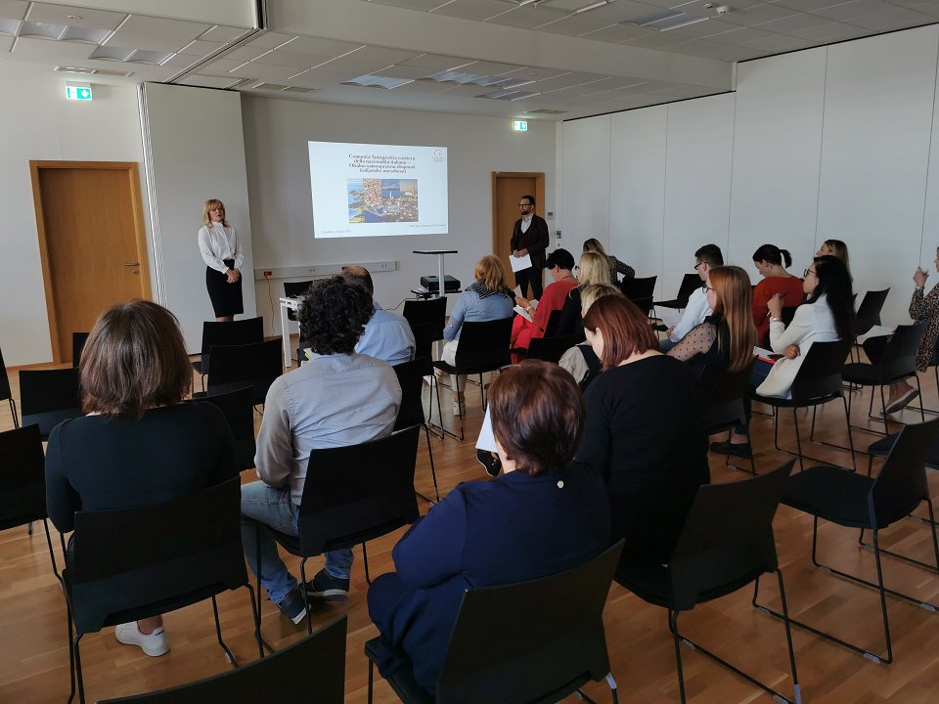
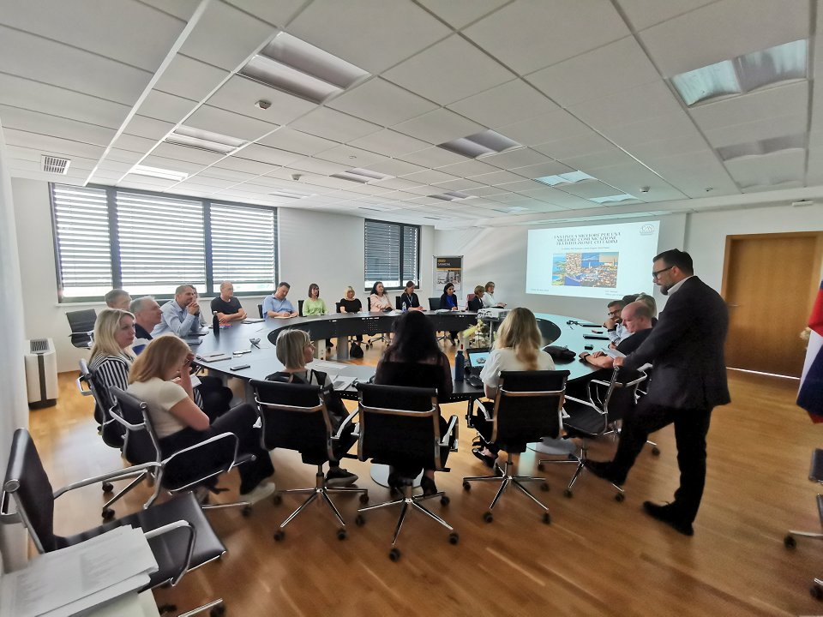
BUONE PRASSI
1. CORSI DI AGGIORNAMENTO DEL LINGUAGGIO AMMINISTRATIVO ITALIANO PER LA PUBBLICA AMMINISTRAZIONE
CROSSBORDER STANDARDIZATION
OF INSTITUTIONAL TERMINOLOGY
DOBRE PRAKSE
IZPOPOLNJEVALNI TEČAJI IZ ITALIJANSKEGA URADNOVALNEGA JEZIKA ZA JAVNO UPRAVO
Conferenza transfrontaliera sui bisogni e le buone prassi in materia di operatività multilingue nella P.A./ Čezmejna konferenca o potrebah in dobrih praksah večjezičnega poslovanja v javni upravi Capodistria, 23 ottobre 2024 / Koper, 23. 10. 2024
PROJECT

Slide 15
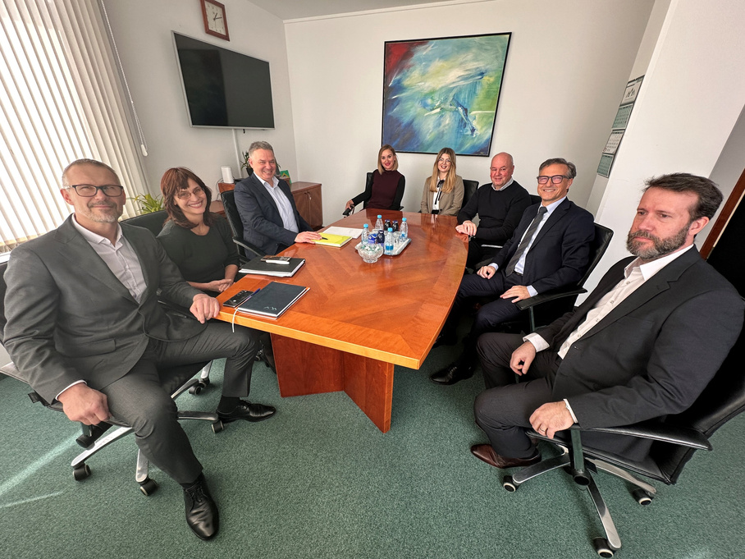
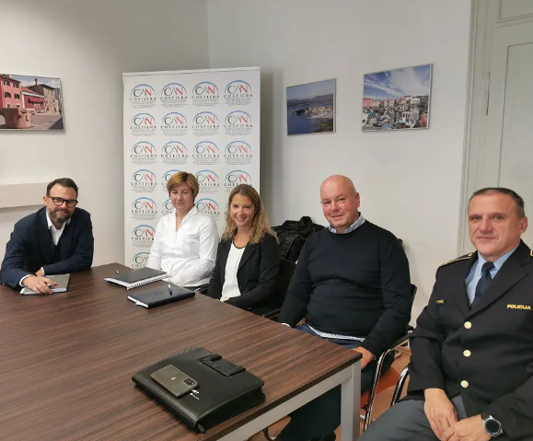
BUONE PRASSI
2. COOPERAZIONE COSTANTE CON GLI ENTI PUBBLICI
CROSSBORDER STANDARDIZATION
OF INSTITUTIONAL TERMINOLOGY
DOBRE PRAKSE
2. STALNO SODELOVANJE Z JAVNIMI ORGANI
Incontri periodici con l’Amministrazione intercomunale dell’Istria per il corretto monitoraggio del bilinguismo
Incontri con i responsabili della Polizia Slovena, dell’Amministrazione finanziaria della RS, dell’Unità amministrativa, …
Redna srečanja z Medobčinsko upravo Istre za ustrezno spremljanje dvojezičnosti
Sestanki z vodji slovenske policije, Finančne uprave RS, Upravne enote, ...
Conferenza transfrontaliera sui bisogni e le buone prassi in materia di operatività multilingue nella P.A./ Čezmejna konferenca o potrebah in dobrih praksah večjezičnega poslovanja v javni upravi Capodistria, 23 ottobre 2024 / Koper, 23. 10. 2024
PROJECT

Slide 16
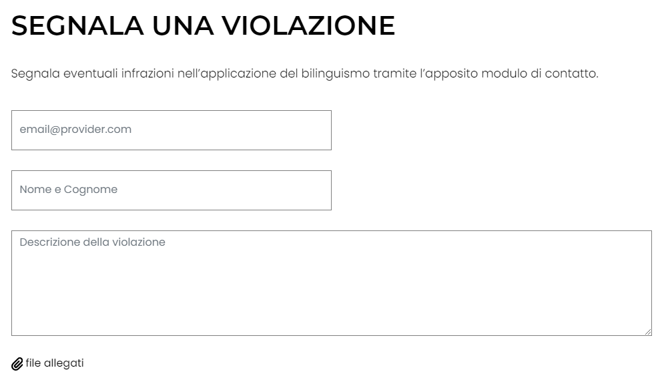
BUONE PRASSI
2. COOPERAZIONE COSTANTE CON GLI ENTI PUBBLICI
CROSSBORDER STANDARDIZATION
OF INSTITUTIONAL TERMINOLOGY
DOBRE PRAKSE
2. STALNO SODELOVANJE Z JAVNIMI ORGANI
Monitoraggio e segnalazione delle violazioni nell’applicazione del bilinguismo
Modulo di contatto per le segnalazioni disponibile sul sito internet della CAN Costiera.
Spremljanje in poročanje o kršitvah na področju izvajanja dvojezičnosti
Kontaktni obrazec za poročanje o kršitvah je na voljo na spletni strani OSSIN-a
Conferenza transfrontaliera sui bisogni e le buone prassi in materia di operatività multilingue nella P.A./ Čezmejna konferenca o potrebah in dobrih praksah večjezičnega poslovanja v javni upravi Capodistria, 23 ottobre 2024 / Koper, 23. 10. 2024
PROJECT

Slide 17
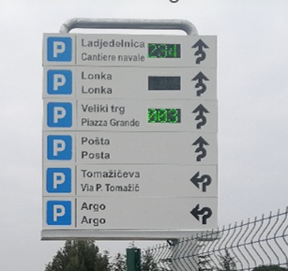
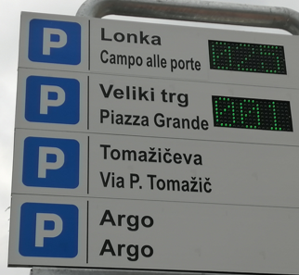
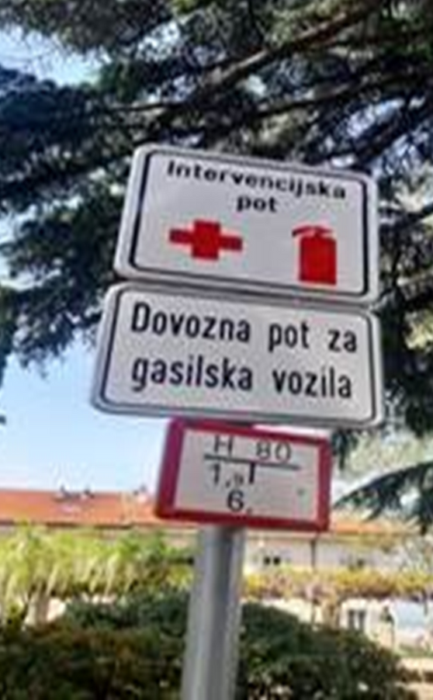
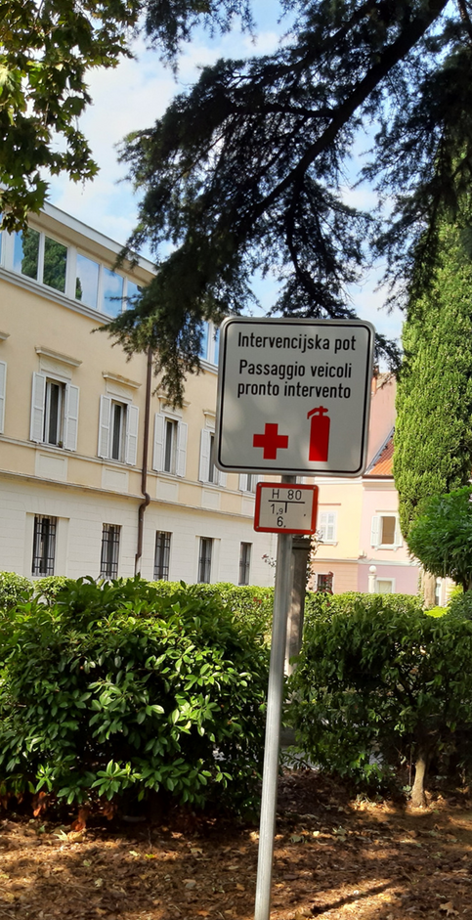
BUONE PRASSI
2. COOPERAZIONE COSTANTE CON GLI ENTI PUBBLICI
CROSSBORDER STANDARDIZATION
OF INSTITUTIONAL TERMINOLOGY
DOBRE PRAKSE
2. STALNO SODELOVANJE Z JAVNIMI ORGANI
Esempi dei risultati ottenuti
Primeri doseženih rezultatov
Conferenza transfrontaliera sui bisogni e le buone prassi in materia di operatività multilingue nella P.A./ Čezmejna konferenca o potrebah in dobrih praksah večjezičnega poslovanja v javni upravi Capodistria, 23 ottobre 2024 / Koper, 23. 10. 2024
PROJECT

Slide 18
BUONE PRASSI
3. GRUPPO TERMINOLOGICO PER LA STANDARDIZZAZIONE DELLA TERMINOLOGIA ITALIANA NELLE AREE BILINGUI DELLA RS
CROSSBORDER STANDARDIZATION
OF INSTITUTIONAL TERMINOLOGY
DOBRE PRAKSE
3. DELOVNA SKUPINA ZA STANDARDIZACIJO TERMINOLOGIJE V ITALIJANŠČINI NA DVOJEZIČNIH OBMOČJIH RS
  Raccolta di termini standardizzati in ambito giuridico-amministrativo
  Fornire assistenza a traduttori, insegnanti, giornalisti, studenti ecc.
  Collaborazione internazionale: Ufficio centrale per la lingua slovena del FVG, Gruppo di lavoro della Regione Istriana per l’uniformazione della terminologia in lingua Italiana
  Approvato dai quattro sindaci dei Comuni bilingui
Zbirka standardiziranih izrazov s pravno-pravnega področja
Pomoč prevajalcem, učiteljem, novinarjem, študentom itd.
Mednarodno sodelovanje: Centralni urad za slovenski jezik FVG, Delovna skupina Istrske regije za standardizacijo terminologije v italijanskem jeziku
Odobrili so ga štirje župani dvojezičnih občin
Conferenza transfrontaliera sui bisogni e le buone prassi in materia di operatività multilingue nella P.A./ Čezmejna konferenca o potrebah in dobrih praksah večjezičnega poslovanja v javni upravi Capodistria, 23 ottobre 2024 / Koper, 23. 10. 2024
PROJECT

Slide 19
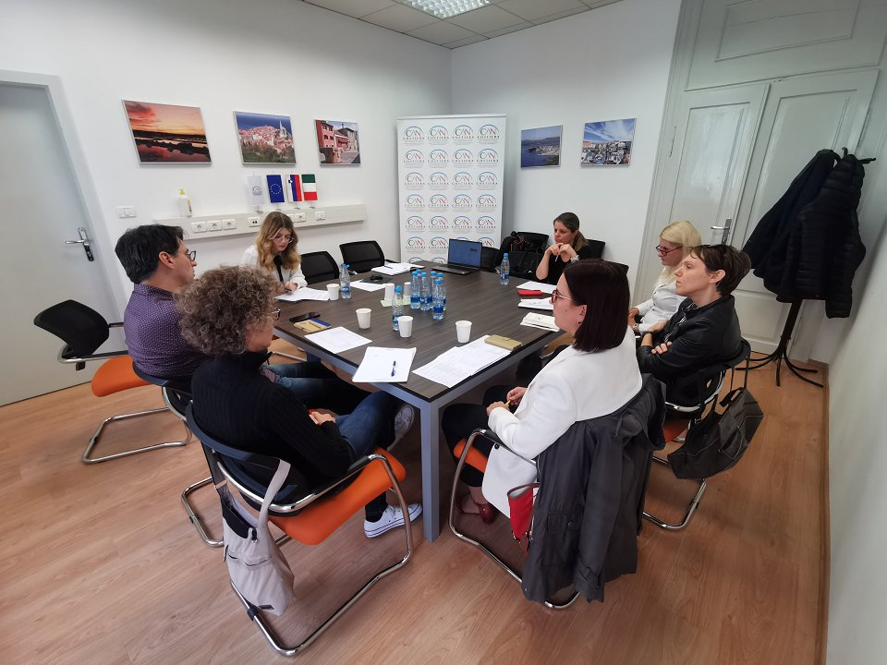
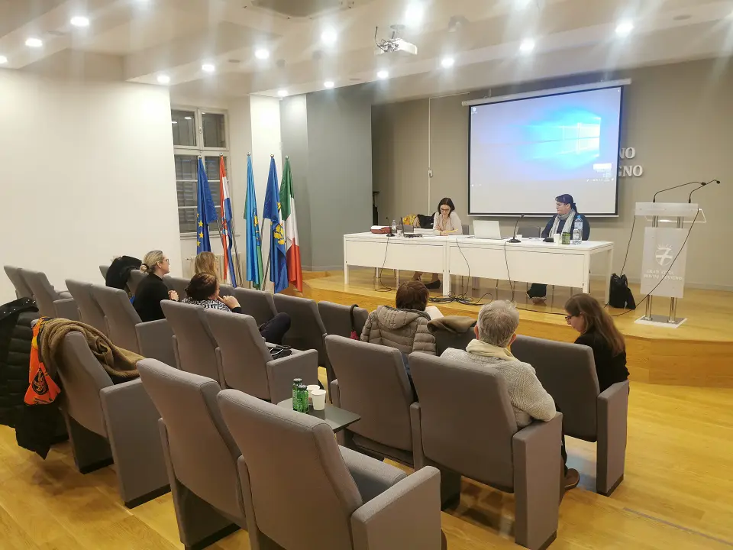
BUONE PRASSI
3. GRUPPO TERMINOLOGICO PER LA STANDARDIZZAZIONE DELLA TERMINOLOGIA ITALIANA NELLE AREE BILINGUI DELLA RS
CROSSBORDER STANDARDIZATION
OF INSTITUTIONAL TERMINOLOGY
DOBRE PRAKSE
3. DELOVNA SKUPINA ZA STANDARDIZACIJO TERMINOLOGIJE V ITALIJANŠČINI NA DVOJEZIČNIH OBMOČJIH RS
Conferenza transfrontaliera sui bisogni e le buone prassi in materia di operatività multilingue nella P.A./ Čezmejna konferenca o potrebah in dobrih praksah večjezičnega poslovanja v javni upravi Capodistria, 23 ottobre 2024 / Koper, 23. 10. 2024
PROJECT

Slide 20
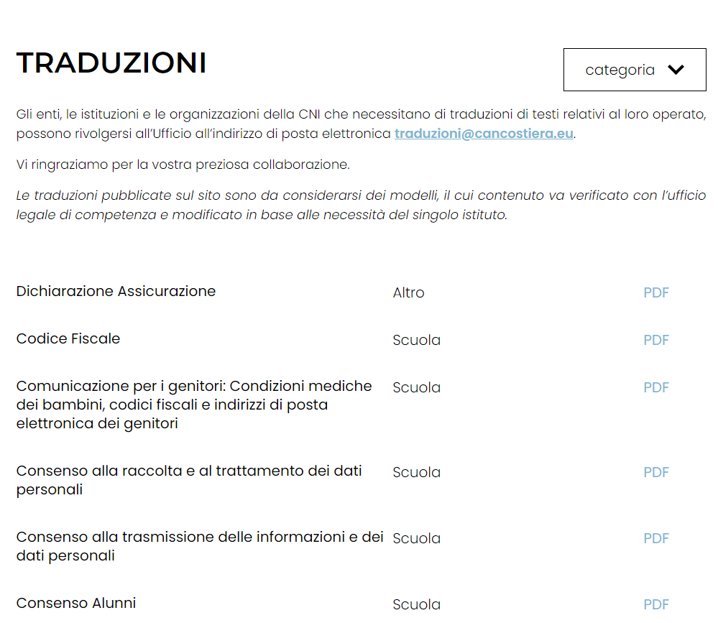
BUONE PRASSI
4. TRADUZIONI PER LE ISTITUZIONI DELLA COMUNITÀ NAZIONALE ITALIANA E REVISIONI PER LE ALTRE ISTITUZIONI
CROSSBORDER STANDARDIZATION
OF INSTITUTIONAL TERMINOLOGY
DOBRE PRAKSE
4. PREVODI ZA INŠTITUCIJE ITALIJANSKE NARODNE SKUPNOSTI IN LEKTORIRANJE ZA DRUGE USTANOVE
  Rapporto collaborativo costante con le scuole con lingua d’insegnamento Italiana dei comuni bilingui
  Collaborazione con le altre istituzioni della CNI
  Traduzione di leggi, regolamenti, moduli, comunicazioni, consensi, ecc.
  Disponibilità di diverse traduzioni sul sito internet della CAN Costiera
Stalno sodelovanje s šolami z italijanskim učnim jezikom v dvojezičnih občinah
Sodelovanje z drugimi institucijami INS
Prevajanje zakonov, predpisov, obrazcev, sporočil, soglasij itd.
Razpoložljivost različnih prevodov na spletni strani OSSIN-a
Conferenza transfrontaliera sui bisogni e le buone prassi in materia di operatività multilingue nella P.A./ Čezmejna konferenca o potrebah in dobrih praksah večjezičnega poslovanja v javni upravi Capodistria, 23 ottobre 2024 / Koper, 23. 10. 2024
PROJECT

Slide 21

CROSSBORDER STANDARDIZATION
OF INSTITUTIONAL TERMINOLOGY
Grazie per l’attenzione! / Hvala za pozornost!
SEGUICI / SLEDI NAM:
www.ita-slo.eu/crossterm
www.cancostiera.eu
facebook.com/cancostiera
Contatti / Kontakti:
e-mail: info@cancostiera.eu
PROJECT
Conferenza transfrontaliera sui bisogni e le buone prassi in materia di operatività multilingue nella P.A./ Čezmejna konferenca o potrebah in dobrih praksah večjezičnega poslovanja v javni upravi Capodistria, 23 ottobre 2024 / Koper, 23. 10. 2024

